Slide 1
Smart Education using Beacon
https://github.com/arsgsg1/universe

Slide 2
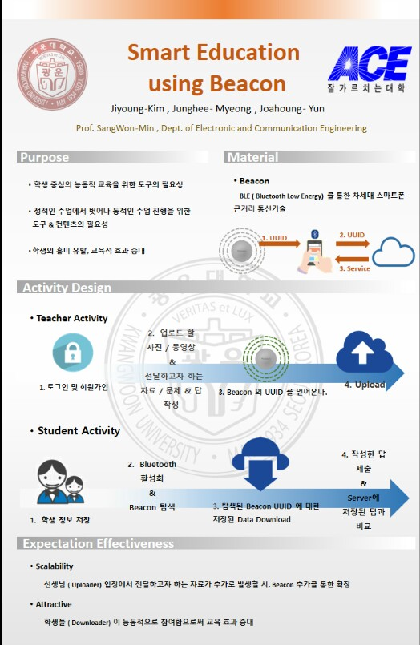

Slide 3

어플 제작에 사용된 클라우드 서버는 Google에서 제공하는 Firebase를 사용하였습니다.
https://console.firebase.google.com/

Slide 4
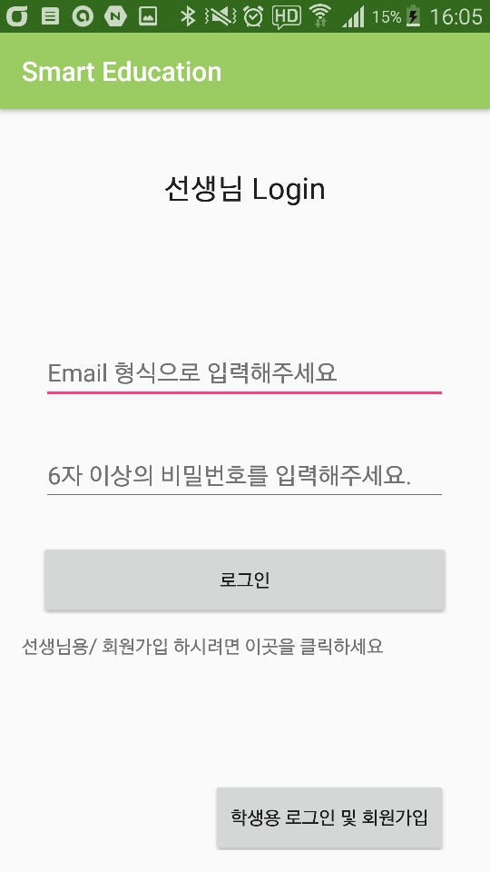
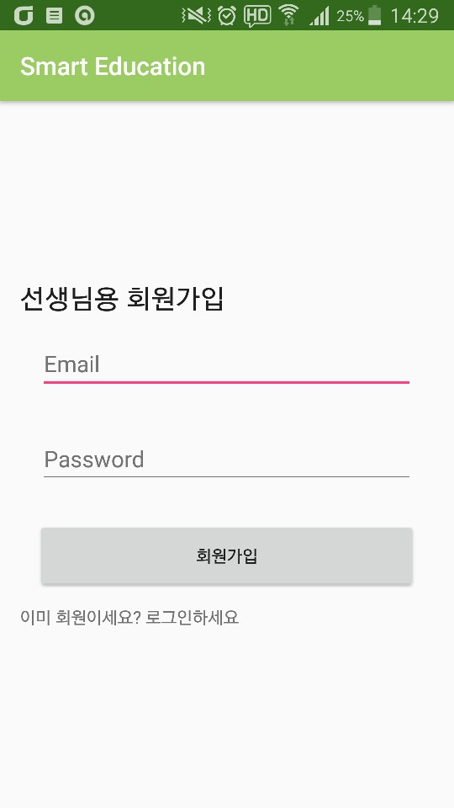
1. 선생님의 이메일과 비밀번호를 통한 인증
처음 어플을 실행시켰을 때, 로그인으로 사용자를 인증합니다. 이때, 새로운 사용자의 경우 회원가입을 통해 Firebase의 User List에 추가시킵니다.

Slide 5
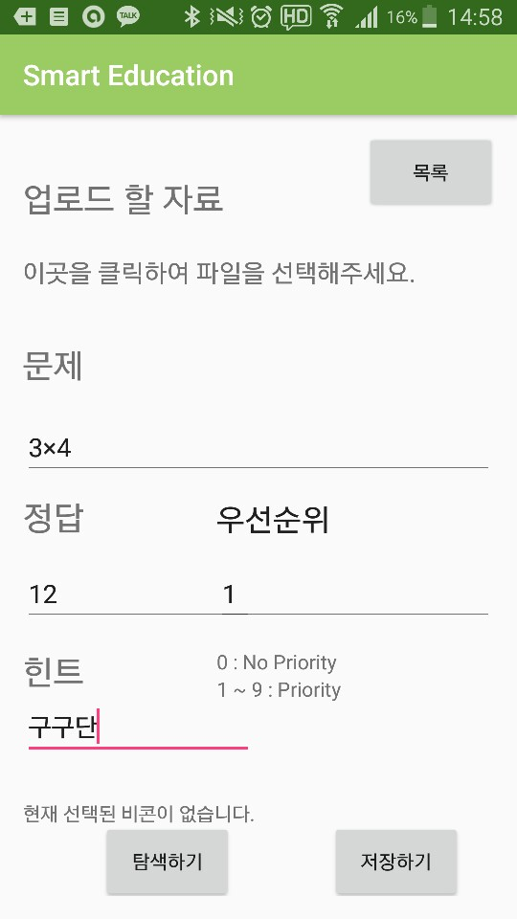
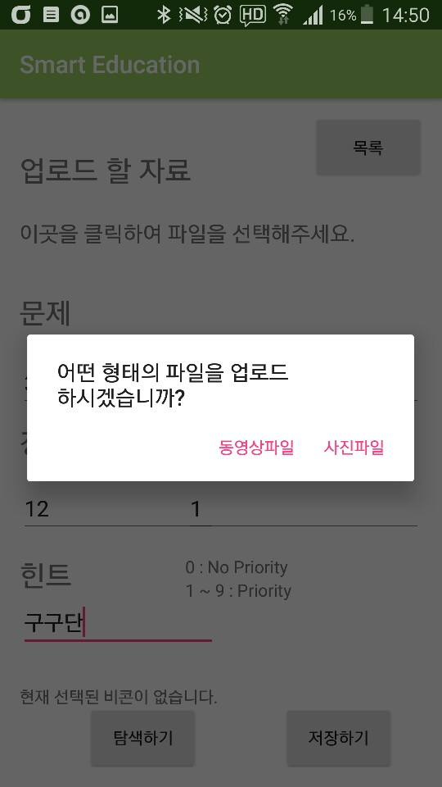
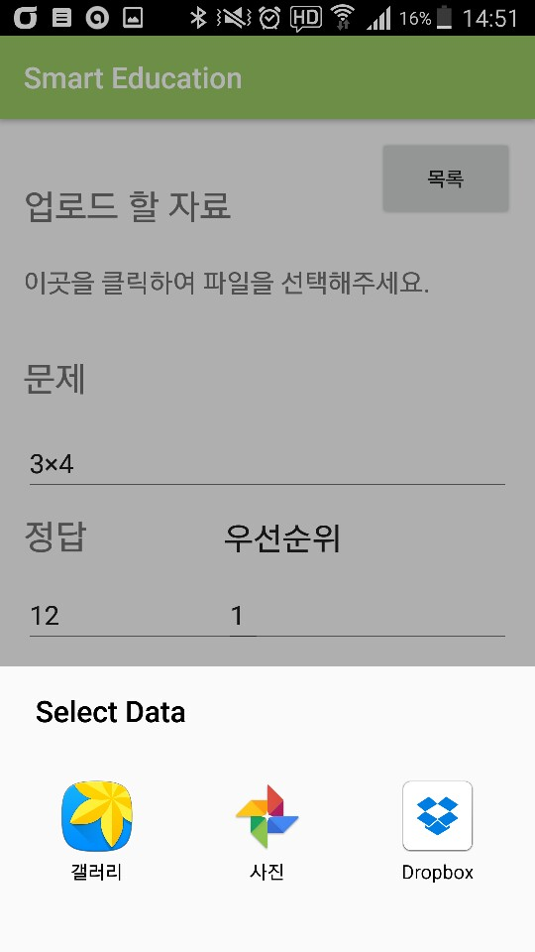
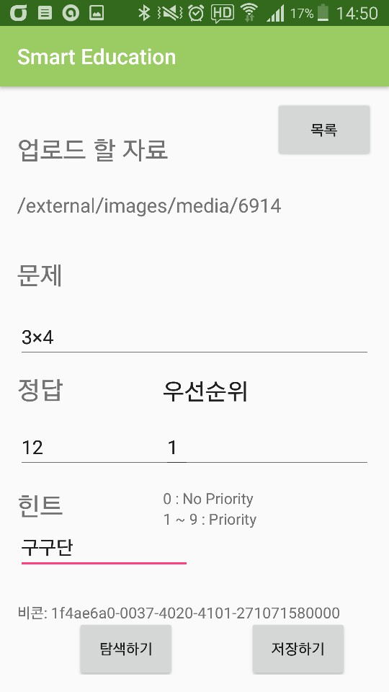
2. Beacon UUID에 따른 파일 업로드
파일을 업로드하는 방식은 내부 Path를 API의 인자값으로 주어 업로드를 하게 됩니다.

Slide 6
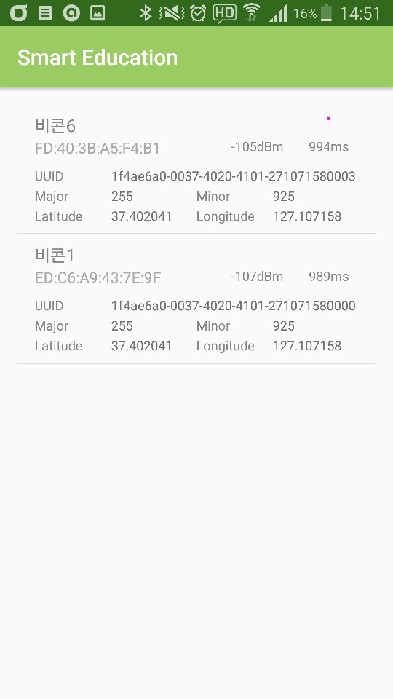
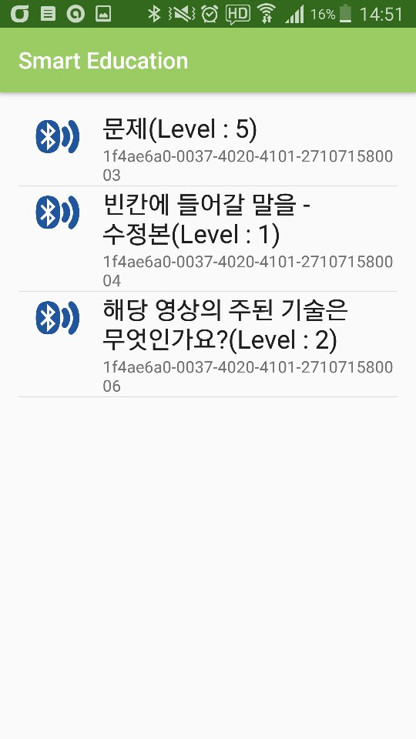
3. 비콘의 탐색과 이전 파일 목록 확인하기
비콘이 근처에 있는 경우 디바이스에 탐지가 되며 해당 비콘의 정보를 터치할 경우 자료를 업로드 했을 때, 데이터베이스에 비콘의 UUID와 대응되는 value로 문제이름, 정답, 우선순위, 힌트, 업로드 파일이 저장됩니다.

Slide 7
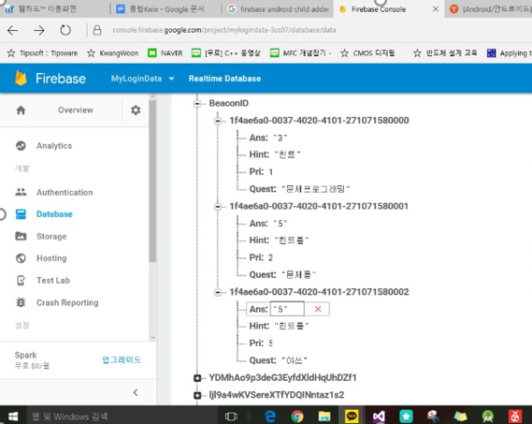
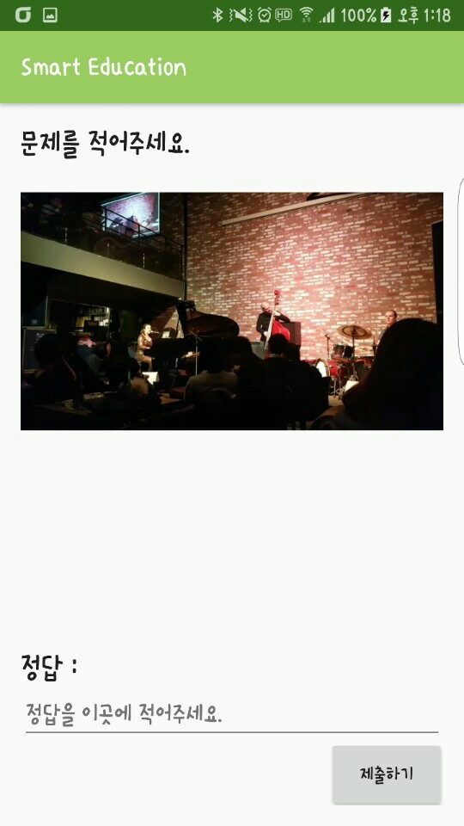
업로드 된 데이터

Slide 8
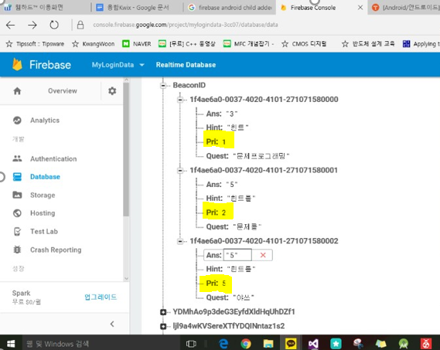
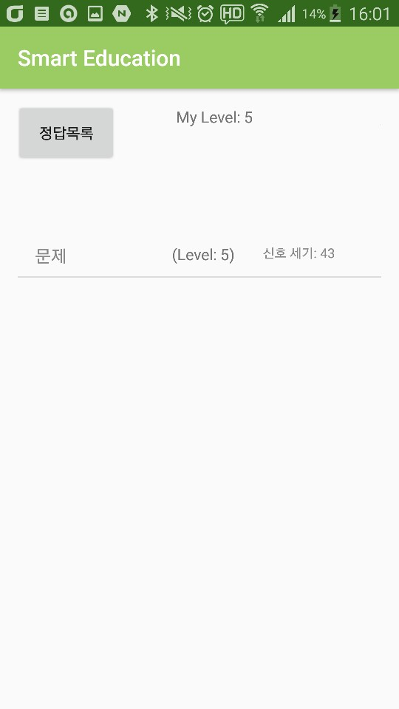
4. 레벨에 따른 비콘 탐지의 조절
학생들은 자신들의 현재 레벨에 따라 탐지할 수 있는 비콘이 달라집니다. 비콘의 설정은 오직 선생님만이 앱에서 변경할 수 있습니다.

Slide 9
시나리오
선생님은 어플로 각각의 비콘마다 문제를 업로드한 뒤, 숨겨놓습니다.
학생들은 비콘을 탐지하기 위해 스마트폰을 통해 레벨에 맞는 비콘을 탐지하면서 얻게 되는 힌트로 다음 장소를 유추합니다.
문제를 맞춰가면서 마지막 장소까지 도달하게 되면 게임이 끝납니다.

Slide 10
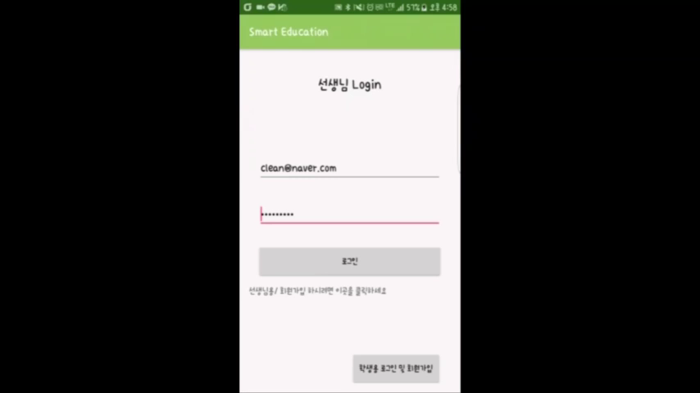
시연영상

Slide 11
어플에 사용된 비콘
https://www.kong-tech.com/platform/plutocon
역할 김지영 : Beacon 스펙 조사 및 이론 수립 명중희 : Beacon SDK분석 및 안드로이드 앱과 연계 윤좌홍 : 안드로이드 앱 기획 및 설계

